Slide 1
Porte-parole des athlètes/Messager international

Slide 2
Attentes
De la part des athlètes :
Soyez respectueux de la personne qui intervient
Impliquez-vous dans le cours
Posez des questions
Réduisez les distractions
LEADERSHIP DE L’ATHLÈTE

Slide 3
Attentes
De la part des mentors
Soyez attentif
Soyez prêt à aider les athlètes participants s’ils le demandent
Ne parlez pas au nom des athlètes ; apportez-leur de l’aide uniquement s’ils le demandent
Ne parlez pas au nom des athlètes et ne supposez pas qu’ils ont besoin d’aide ; demandez-leur
Soyez dynamique et positif
Réduisez les distractions
LEADERSHIP DE L’ATHLÈTE

Slide 4
Attentes
De la part des animateurs
Soyez prêt à enseigner et à essayer de répondre aux besoins de tous les athlètes
Mettez les participants au défi d’apprendre quelque chose de nouveau sur eux-mêmes et sur les autres
Offrez une occasion à chaque athlète de réussir et de s’épanouir
Soutenez et impliquez-vous dans la discussion et le questionnement qui mènent à l’apprentissage
Traitez les athlètes et les mentors avec respect et bienveillance
Créez une atmosphère de respect mutuel et de joie d’apprendre
LEADERSHIP DE L’ATHLÈTE

Slide 5
Introduction
Parlez-nous de vous !
Nom
Présentez votre activité préférée pour briser la glace
LEADERSHIP DE L’ATHLÈTE
Notes:
*mentionnez comment les techniques utilisées pour briser la glace peuvent être un excellent moyen d’impliquer votre public dès le début

Slide 6
Formation Porte-parole des athlètes/Messager international
L’objectif de la formation Porte-parole des athlètes est le suivant :
Former les athlètes aux compétences de leadership requises qui leur permettront de participer efficacement en tant que Porte-parole des athlètes.
Que les athlètes soient capables de partager leurs histoires en utilisant différents moyens (par oral, médias traditionnels, réseaux sociaux, etc.)
Que les athlètes animent la communication sur Special Olympics.

Slide 7
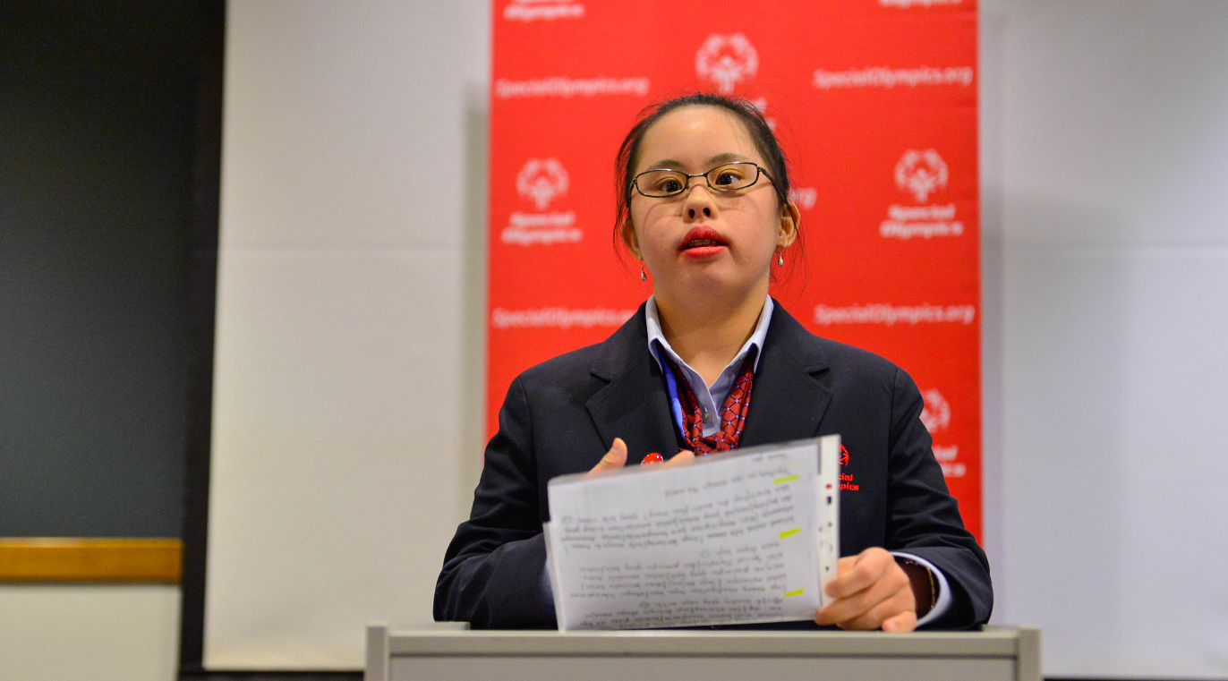
Quel est le rôle d’un Porte-parole des athlètes ?
LEADERSHIP DE L’ATHLÈTE
Notes:
Le rôle d’un Porte-parole des athlètes/Messager international est de promouvoir, de sensibiliser et d’informer les autres personnes sur la mission, les avantages et l’orientation de Special Olympics. Le Porte-parole des athlètes peut utiliser la puissance de la prise de parole en public et des médias pour faire connaître le mouvement Special Olympics.
Un Porte-parole des athlètes :
Comprend Special Olympics.
Connaît les données concernant Special Olympics.
Connaît les différentes façons d’informer les gens ; cela ne se limite pas aux interventions orales.
Sensibilise et fait la promotion de Special Olympics.
Représente Special Olympics.
Remarque : Nous introduisons le terme Porte-parole des athlètes pour décrire toutes les façons dont les athlètes font la promotion de Special Olympics. Vous pouvez utiliser ce terme au lieu de Messager international ou continuer à utiliser Messager international en reconnaissant que le rôle va au-delà de la prise de parole en public, selon ce qui convient le mieux à votre programme.
Les athlètes qui suivent cette formation participent principalement au niveau national ou local. Les Messagers internationaux mondiaux Sargent Shriver sont des athlètes de Special Olympics qui sont nommés porte-paroles pour diffuser le message et la vision du mouvement. Ils représentent leurs régions et leurs programmes pour un mandat spécifique. Si vous désirez en savoir plus sur les Messagers internationaux mondiaux Sargent Shriver, cliquez ici.

Slide 8
Présentation du module
LEADERSHIP DE L’ATHLÈTE
Leçon 1 : Partager votre histoire
Tout le monde a une histoire. Dans cette leçon, vous étudierez les compétences nécessaires pour construire votre histoire et la transformer en appel à l’action pour les autres.
Leçon 2 : Rédiger un discours
Les discours doivent avoir un objectif, une introduction, un corps et une conclusion. Dans cette leçon, vous découvrirez l’importance du travail collaboratif pour la rédaction d’un discours.
Leçon 3 : Prononcer un discours
Vous apprendrez des outils qui vous aideront à produire un impact avec votre discours et certaines activités pour vous exercer.
Leçon 4 : Formation aux médias
Lorsque vous partagez votre histoire avec les médias, il est important que vous sachiez comment le communiquer en restant fidèle à vous-même.

Slide 9
Leçon 1 : Partager votre histoire
Au cours de cette leçon, nous allons :
Étudier les compétences nécessaires pour construire votre histoire et la transformer en appel à l’action pour les autres.

Slide 10
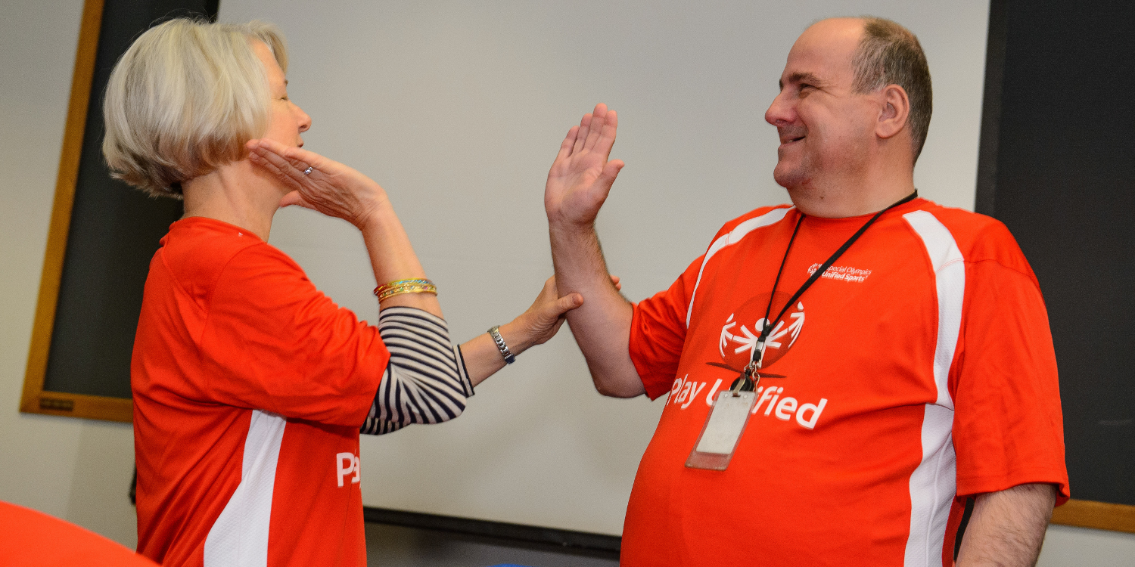
Partager votre histoire
Activité 1
vidéo
LEADERSHIP DE L’ATHLÈTE
Notes:
Passez la vidéo de Ben Collins, athlète SO et membre du personnel, intitulée « Bienvenue dans mon monde » : http://www.espn.com/video/clip?id=23916328
Activité 1 (10 minutes). Après avoir regardé la vidéo de Ben, réfléchissons aux questions suivantes. Vous pouvez donner les réponses en activant votre micro ou en les écrivant dans la zone de discussion :
Pourquoi est-il important de faire connaître l’histoire de Ben à d’autres personnes ?
Quelles sont les choses qui peuvent arriver aux personnes qui voient l’histoire de Ben ?

Slide 11
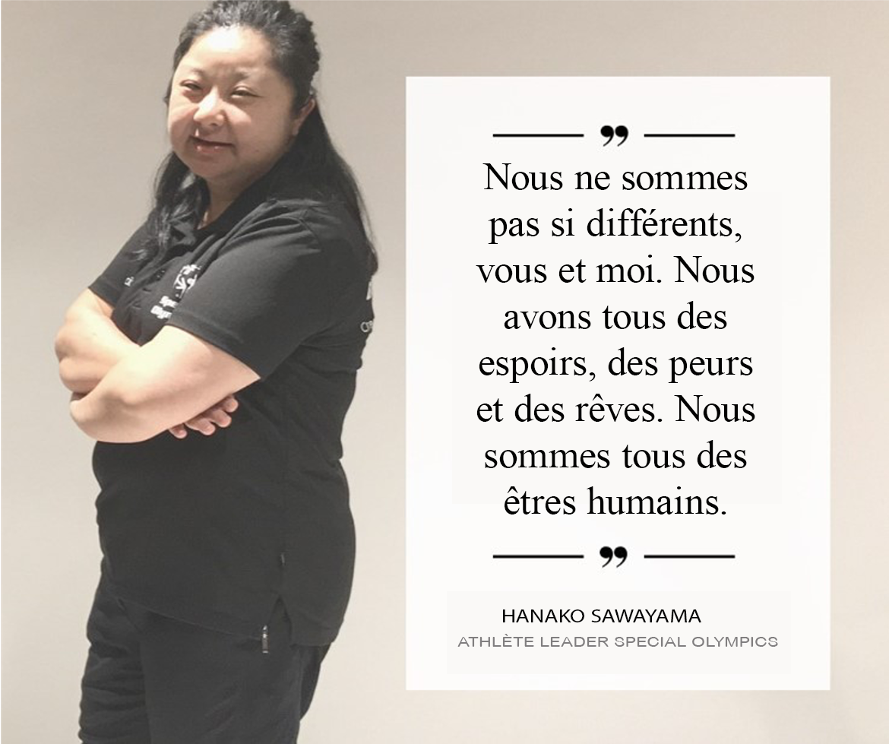
Pourquoi votre histoire est-elle importante ?
Des histoires vraies.
Créent des liens avec les gens.
LEADERSHIP DE L’ATHLÈTE
Notes:
Revenons à l’idée que chaque histoire est importante. Les témoignages créent des liens entre les gens et le mouvement et les poussent à s’y intéresser. Les histoires vraies que vous racontez, en tant qu’athlète et personne avec une déficience intellectuelle, montrent en quoi vous êtes un leader et pourquoi votre expérience est importante. Il faut que ce soit vous qui soyez chargé de raconter votre propre histoire, pas les autres. C’est vous qui vivez avec un handicap, vous devez donc vous exprimer pour plaider votre cause et celle des autres personnes handicapées. Si les autres ne connaissent pas votre expérience, ils se feront leur propre idée sur ce que vous pouvez et ne pouvez pas faire.

Slide 12
Construire votre histoire
Activité 2
De quelle manière vous êtes-vous conduit en leader sur le terrain ou en dehors ?
Parlez-nous de vos moments les plus glorieux ou les plus mémorables. Qu’avez-vous ressenti à cette occasion ?
Comment votre histoire révèle-t-elle vos talents ou compétences ?
Quel est votre but en tant qu’athlète leader ?
Pouvez-vous citer une chose que vous souhaitez que chacun connaisse à votre sujet ?
LEADERSHIP DE L’ATHLÈTE
Notes:
Activité 2 (15 minutes) : Avant de commencer à construire votre histoire, il est important de vous habituer à réfléchir à vous-même et à votre vie. Pour faciliter ce processus, réfléchissez à vos réponses aux questions ci-dessous. Vous serez répartis dans plusieurs salles d’atelier et chaque personne choisira deux questions auxquelles répondre dans son groupe :
De quelle manière vous êtes-vous conduit en leader sur le terrain ou en dehors ?
Parlez-nous de vos moments les plus glorieux ou les plus mémorables. Qu’avez-vous ressenti à cette occasion ?
Comment votre histoire révèle-t-elle vos talents ou compétences ?
Quel est votre but en tant qu’athlète leader ?
Pouvez-vous citer une chose que vous souhaitez que chacun connaisse à votre sujet ?
Lorsque le groupe est à nouveau réuni, demandez aux participants de dire ce qu’ils ont ressenti en parlant d’eux-mêmes aux autres.

Slide 13
Construire votre histoire
Activité 2
Qu’est-ce qui est au cœur de votre histoire ?
Votre parcours en tant qu’athlète de compétition.
Votre rôle de leadership en tant qu’athlète leader.
Votre travail et votre vie indépendante actuelle.
Votre vie et les obstacles que vous avez rencontrés.
LEADERSHIP DE L’ATHLÈTE
Notes:
Maintenant que vous allez commencer à Construire votre histoire, voici quelques éléments importants que vous devez prendre en compte.
Pendant que nous discuterons de chacun de ces points, pensez à vous et commencez à faire des choix sur le type d’histoire que vous souhaitez partager. Certaines de vos histoires peuvent être trop personnelles pour être partagées. Ne vous sentez jamais obligé de raconter une partie de votre vie si vous ne le voulez pas. Il s’agit de votre histoire et les autres n’ont aucun droit de tout savoir de vous si vous ne le voulez pas.

Slide 14
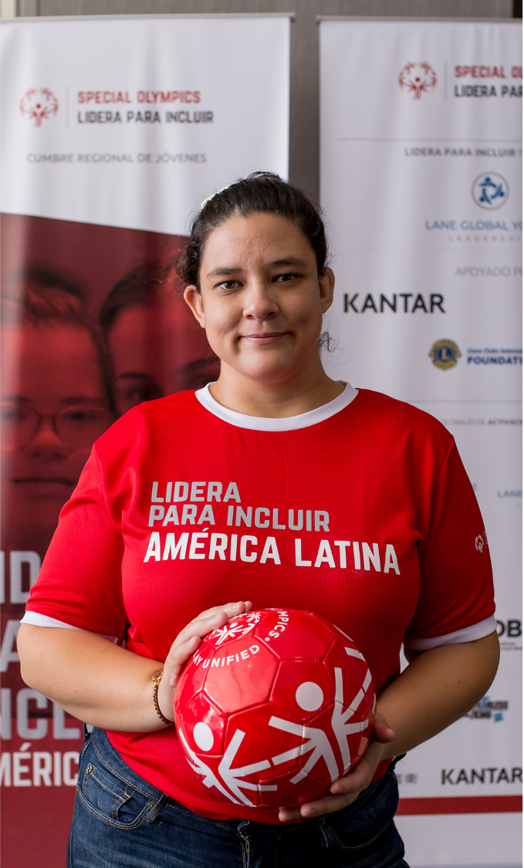
Construire votre histoire
Activité 2
Décrivez l’avant et l’après. Par exemple, qu’est-ce qui a changé ?
Incluez tous les détails propres à votre témoignage. Y a-t-il des coïncidences ou des moments choquants ou surprenants qui ressortent de votre histoire ?
Notes:
Maintenant que vous allez commencer à Construire votre histoire, voici quelques éléments importants que vous devez prendre en compte.
Pendant que nous discuterons de chacun de ces points, pensez à vous et commencez à faire des choix sur le type d’histoire que vous souhaitez partager. Certaines de vos histoires peuvent être trop personnelles pour être partagées. Ne vous sentez jamais obligé de raconter une partie de votre vie si vous ne le voulez pas. Il s’agit de votre histoire et les autres n’ont aucun droit de tout savoir de vous si vous ne le voulez pas.

Slide 15
Construire votre histoire
Activité 2
Quand vous êtes-vous impliqué dans Special Olympics et pourquoi ?
Quels sont vos sports préférés et pourquoi ?
En quoi votre vie est-elle différente depuis que vous avez démarré au sein de Special Olympics ?
Que signifie Special Olympics pour vous ? En quoi cela vous a-t-il changé ?
De quoi êtes-vous le plus fier ?
Comment les personnes ayant une déficience intellectuelle sont-elles traitées dans votre pays ? En quoi est-ce un problème pour vous ?
Comment le mouvement Special Olympics a-t-il amélioré les comportements ou permis de créer l’unité ou une communauté dans votre pays ?
LEADERSHIP DE L’ATHLÈTE
Notes:
Maintenant que vous allez commencer à Construire votre histoire, voici quelques éléments importants que vous devez prendre en compte.
Pendant que nous discuterons de chacun de ces points, pensez à vous et commencez à faire des choix sur le type d’histoire que vous souhaitez partager. Certaines de vos histoires peuvent être trop personnelles pour être partagées. Ne vous sentez jamais obligé de raconter une partie de votre vie si vous ne le voulez pas. Il s’agit de votre histoire et les autres n’ont aucun droit de tout savoir de vous si vous ne le voulez pas.

Slide 16
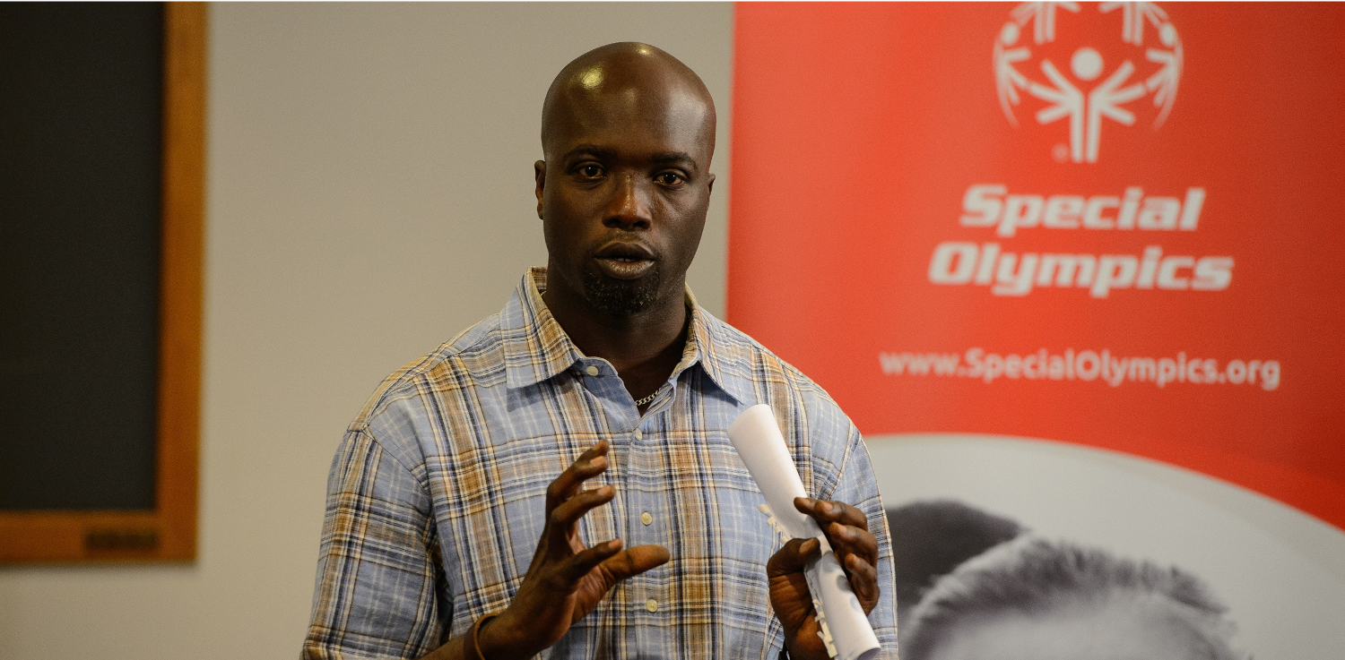
Partager votre histoire
Activité 3
vidéo
LEADERSHIP DE L’ATHLÈTE
Notes:
Activité 3 (20 minutes) : Regardons l’histoire de Kester Edwards, athlète et membre du personnel de Special Olympics : https://youtu.be/LQ3nhM3GBCE
Après avoir regardé la vidéo, répartissez le groupe dans 3 salles d’atelier. Chaque salle tentera d’identifier les éléments suivants dans l’histoire de Kester :
Qu’est-ce qui est au cœur de l’histoire ?
Décrivez l’avant et l’après. Par exemple, qu’est-ce qui a changé ?
Quels sont les détails particuliers de ce témoignage ?
Lorsque tout le monde se réunit à nouveau, laissez un représentant partager les notes des échanges dans son groupe. Demandez aux autres s’ils ajouteraient ou changeraient quelque chose à ce qu’ils ont dit.

Slide 17
Où raconter votre histoire ?
Quels sont les endroits les plus courants où les leaders d’athlètes peuvent partager leur histoire ?
LEADERSHIP DE L’ATHLÈTE
Notes:
Une fois que vous avez commencé à construire vos histoires et que vous vous sentez en confiance pour les partager avec d’autres, vous devez décider comment et où en partager certaines parties. Il existe différentes façons de partager vos histoires.
Demandez-leur de saisir leurs réponses dans la zone de discussion ou d’activer leur micro pour dire les différentes façons de partager leur histoire. Ensuite, affichez la liste pour voir s’ils trouvent d’autres façons qui ne sont pas indiquées ici.

Slide 18
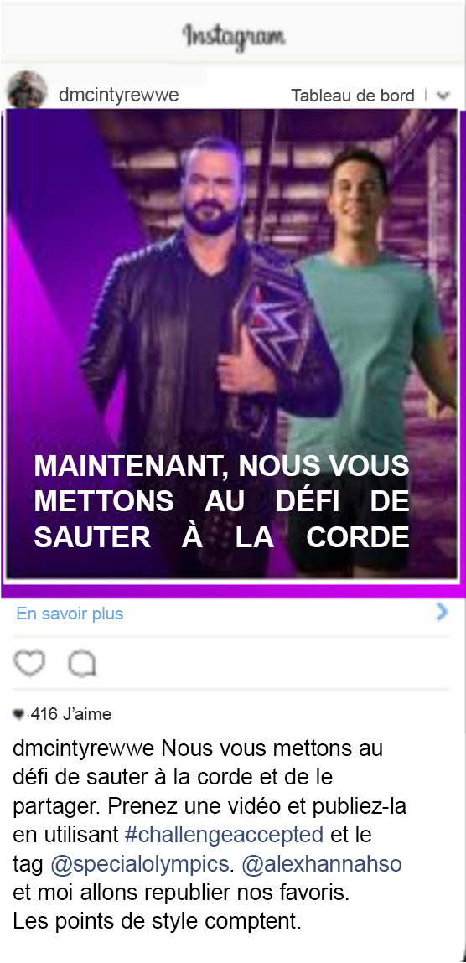
Raconter votre histoire dans les réseaux sociaux
Vous avez le contrôle.
Partagez ce que vous voulez.
Soyez authentique, honnête, ouvert.
Utilisez des # HASHTAGS.
Notes:
Enfin, insistez sur les réseaux sociaux et donnez quelques trucs et astuces pour les utiliser efficacement.

Slide 19
Des questions ?
LEADERSHIP DE L’ATHLÈTE

Slide 20
Leçon 2 : Rédiger un discours
Au cours de cette leçon, nous allons :
Apprenez les étapes à suivre pour rédiger un discours.
Découvrez l’importance du travail collaboratif pour la rédaction d’un discours

Slide 21
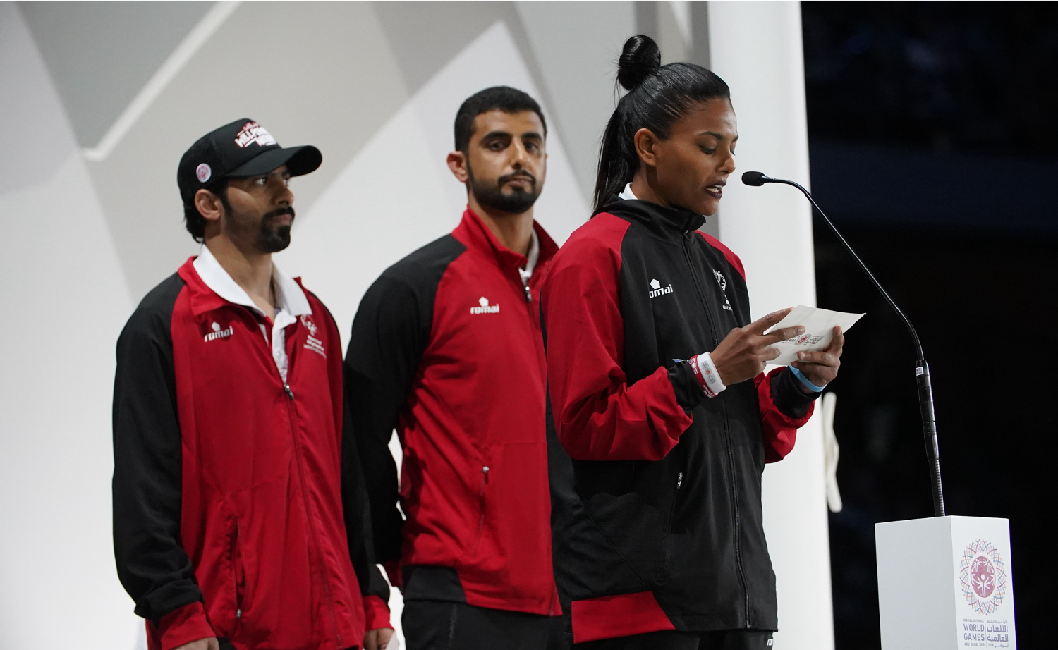
Qu’est-ce qu’un discours ?
LEADERSHIP DE L’ATHLÈTE
Notes:
Activité 3 (20 minutes) : Regardons l’histoire de Kester Edwards, athlète et membre du personnel de Special Olympics : https://youtu.be/LQ3nhM3GBCE
Après avoir regardé la vidéo, répartissez le groupe dans 3 salles d’atelier. Chaque salle tentera d’identifier les éléments suivants dans l’histoire de Kester :
Qu’est-ce qui est au cœur de l’histoire ?
Décrivez l’avant et l’après. Par exemple, qu’est-ce qui a changé ?
Quels sont les détails particuliers de ce témoignage ?
Lorsque tout le monde se réunit à nouveau, laissez un représentant partager les notes des échanges dans son groupe. Demandez aux autres s’ils ajouteraient ou changeraient quelque chose à ce qu’ils ont dit.

Slide 22
Types de discours
INFORMER
CONVAINCRE
DISTRAIRE
Informer | Convaincre | Distraire
Le but est d’informer et de sensibiliser. | Le but est de faire ressentir, réfléchir et agir chaque participant. | L’objectif est de capter l’attention de chacun avec un message amusant.
LEADERSHIP DE L’ATHLÈTE

Slide 23
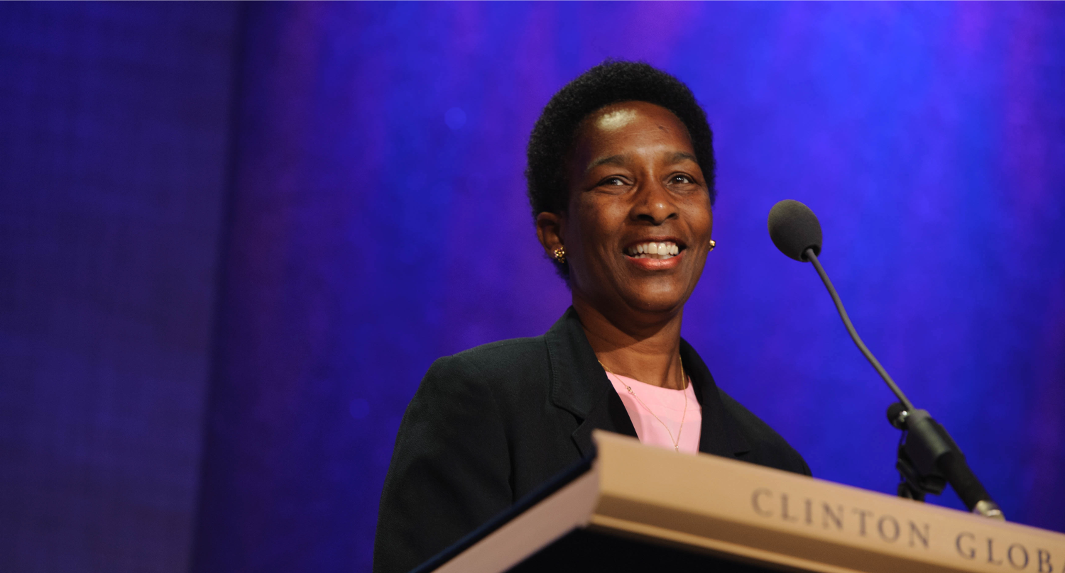
Partager votre histoire
Activité 1
LEADERSHIP DE L’ATHLÈTE
Notes:
Activité 1 (5 minutes) : Passez cette vidéo de Loretta Claiborne sur COVID-19 l’accès à la vaccination contre la COVID-19 pour les personnes ayant une déficience intellectuelle. Demandez au groupe de réfléchir au type de discours qu’elle a prononcé. Utilisez un sondage Zoom pour voir leurs réponses.
La bonne réponse est un « discours convaincant » parce qu’elle veut que les gens soient bouleversés et réfléchissent aux raisons pour lesquelles les personnes atteintes de DI ont plus de difficultés à se faire vacciner. Elle demande ensuite à tout le monde d’agir en contactant le Centre américain de contrôle des maladies (CDC) et leurs représentants auprès des autorités locales pour s’assurer que les personnes ayant une déficience intellectuelle ne sont pas laissées pour compte.
* Souvenez-vous que vous pouvez remplacer la vidéo par une autre à laquelle votre public pourrait s’identifier davantage. Assurez-vous par contre qu’il s’agit du même type de discours, afin que les objectifs de contenu restent identiques.

Slide 24
Objectif d’un discours
À qui vous adressez- vous ?
Que souhaitez-vous qu’ils fassent ?
Que souhaitez-vous qu’ils sachent ?
Comment souhaitez-vous qu’ils se sentent ?
LEADERSHIP DE L’ATHLÈTE

Slide 25
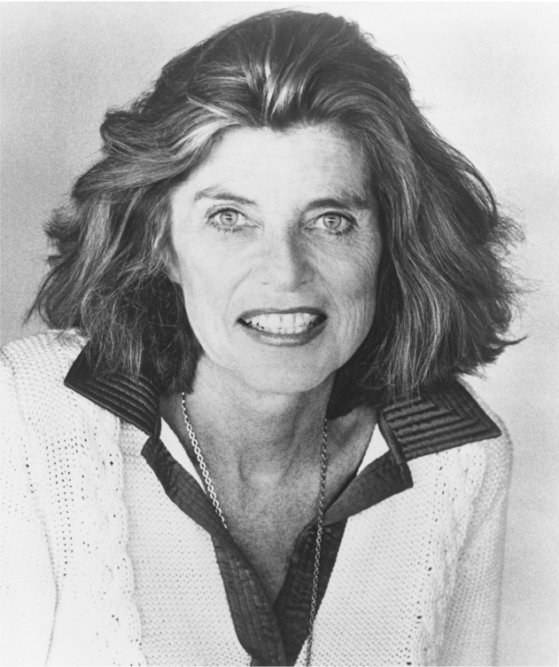
Partager votre histoire
Activité 2
vidéo
LEADERSHIP DE L’ATHLÈTE
Notes:
Activité 2 (15 minutes)
Passez cette vidéo (https://www.youtube.com/watch?v=ucnJXF09OkY) de la fondatrice de Special Olympics, Eunice Kennedy Shriver. Après la vidéo, le groupe va essayer de comprendre l’objectif de son discours en répondant aux 4 questions.
Traitez les questions les unes après les autres, demandez aux participants de mettre leurs réponses dans la zone de discussion ou de les donner à haute voix.
Q : À qui Eunice Kennedy Shriver s’adressait-elle ? R : À des athlètes de Special Olympics participant aux Jeux.
Q : Que souhaitait-elle qu’ils SACHENT ? R : Qu’ils sont les stars et que tout le monde est là pour eux, qu’ils ont le droit de jouer, d’étudier, de travailler, etc.
Q : Comment souhaitait-elle qu’ils SE SENTENT ? R : Importants, motivés.
Q : Que souhaitait-elle qu’ils FASSENT ? R : Qu’ils aillent concourir, qu’ils envoient un message d’espoir.
Après avoir écouté ces 2 grands discours, passez en revue la façon de construire un discours à l’aide des 3 parties qui composent tout discours.

Slide 26
Construire un discours
Introduction
Corps
Conclusion
LEADERSHIP DE L’ATHLÈTE
Notes:
Un discours est comme un sandwich.
La déclaration préliminaire et la déclaration finale sont comme les tranches de pain, parce qu’elles servent à s'assurer que tout se tient
Le corps du discours est comme la viande et toutes les garnitures du sandwich :
cela représente les points principaux de votre discours = viande et fromage, le meilleur
Introduction :
Saluez votre public.
Donnez-leur votre nom.
Indiquez l’objectif du discours. Dans quel but êtes-vous là ?
Corps :
Point principal. Montrez au public que vous connaissez votre sujet.
Partagez des exemples ou des histoires qui captent leur attention. Racontez vos
expériences personnelles avec vos propres mots.
Amenez-les à s’intéresser à votre discours.
Conclusion :
Chaque discours a besoin de ce qu’on appelle un « appel à l’action ». C’est ce que vous voulez que le public fasse après avoir entendu votre discours (faire un don, devenir bénévole, etc.). Dites précisément sur ce que vous voulez qu’ils fassent.
Répétez brièvement le thème ou l’objectif de votre discours et ses principaux points. Cela s’appelle récapituler.
Remerciez tout le monde.

Slide 27
Construire votre histoire
Activité 3
Rédiger votre premier discours
Réfléchissez aux informations suivantes en commençant à rédiger votre discours :
À qui allez-vous vous adresser ?
Quel est l’objectif de votre discours ?
Que souhaitez-vous qu’ils sachent ?
Comment souhaitez-vous qu’ils se sentent ?
Que souhaitez-vous qu’ils fassent ?
LEADERSHIP DE L’ATHLÈTE
Notes:
Activité 3 (15 minutes) Cette activité doit être donnée aux participants pour qu’ils la fassent après la fin de la séance et qu’elle soit terminée au moment où vous commencerez la leçon 3. Prenez tout le temps nécessaire pour expliquer les instructions et gardez du temps pour les questions. Dites-leur qu’ils peuvent demander à un mentor, à un ami ou à un membre de leur famille de les aider à corriger leur discours.
Nous voulons que vous vous entraîniez à rédiger votre premier discours. Nous voulons que vous preniez le temps de le faire après cette séance de formation. Une fois cette séance terminée, travaillez à la rédaction de votre discours et faites en sorte qu’il soit prêt pour notre prochaine séance où nous apprendrons à prononcer un discours. Vous pouvez demander à un mentor, à un ami ou à un membre de leur famille de vous aider à corriger votre discours.
Réfléchissez aux informations suivantes en commençant à rédiger votre discours :
À qui allez-vous vous adresser ?
Quel est l’objectif de votre discours ?
Que souhaitez-vous qu’ils sachent ?
Comment souhaitez-vous qu’ils se sentent ?
Que souhaitez-vous qu’ils fassent ?

Slide 28
Construire votre histoire
Activité 3
Par exemple
Type de discours | Convaincant
OBJECTIF :
À qui vous adressez-vous ? | Familles de personnes avec une déficience intellectuelle
Que souhaitez-vous qu’elles sachent ? | Au sein de Special Olympics, nous les accueillons, elles et leur membre qui est atteint d’une déficience intellectuelle.
Comment souhaitez-vous qu’elles se sentent ? | Nous souhaitons qu’elles se sentent les bienvenues.
Que souhaitez-vous qu’elles fassent ? | Rejoindre Special Olympics.
LEADERSHIP DE L’ATHLÈTE
Notes:
Il est important de connaître les réponses à ces questions. Passons à la pratique. Regardez l’exemple ci-dessous et servez-vous-en pour rédiger votre propre discours en utilisant le plan.
N’oubliez pas ! Votre discours doit comporter :
Une introduction – Tranche de pain
(saluez votre public, dites-lui votre nom et indiquez l’objectif du discours)
Un corps – Bonne garniture
(point principal, utilisez des preuves, partagez des exemples et dites-leur ce que vous voulez qu’ils fassent)
Une conclusion – Tranche de pain
(récapitulatif, demandez-leur de faire une action précise et remerciez-les)

Slide 29
Des questions ?
LEADERSHIP DE L’ATHLÈTE

Slide 30
Leçon 3 : Prononcer un discours
Au cours de cette leçon, nous allons :
Apprendre des outils qui vous aideront à produire un impact avec votre discours et faire certaines activités pour vous exercer.

Slide 31
Avant de prononcer un discours
Révisez votre discours
Répétez votre discours
Supports visuels
Matériel ou équipement
Ayez une copie de votre discours
LEADERSHIP DE L’ATHLÈTE
Notes:
Dans la dernière leçon, vous avez appris à rédiger un discours. À la fin, vous vous êtes entraîné à rédiger votre propre discours. Dans cette leçon, vous apprendrez à le prononcer. Pour cette leçon, vous aurez besoin de votre discours de la leçon 1. Ce n’est pas grave s’il n’est pas fini et que vous n’avez qu’une ébauche.

Slide 32
Avant de prononcer un discours
1. Révisez votre discours
INTRODUCTION :
Avez-vous une déclaration préliminaire et est-ce qu’elle captera l’attention du public ?
Dites-vous pourquoi vous leur parlez ?
Vous présentez-vous ?
CORPS :
Les principaux thèmes sont-ils clairs ?
Avez-vous utilisé des exemples ou des informations, ou avez-vous dit au public pourquoi c’est vous qui leur parlez de ce sujet ?
Y a-t-il un appel à l’action ?
CONCLUSION :
Avez-vous récapitulé vos principaux points ?
Avez-vous dit aux gens comment s’impliquer ?
Avez-vous remercié le public de vous avoir donné de son temps ?
Avez-vous demandé au public s’il avait des questions ?
LEADERSHIP DE L’ATHLÈTE

Slide 33
Avant de prononcer un discours
2. Répétez votre discours.
Demandez à un mentor, à un ami ou à un membre de votre famille de vous écouter et de vous donner son avis.
3. Supports visuels
Pensez à des supports visuels qui pourraient vous aider à transmettre votre message plus efficacement. Par exemple : une présentation PowerPoint, des photos, des vidéos, vos médailles Special Olympics, etc.
LEADERSHIP DE L’ATHLÈTE

Slide 34
Avant de prononcer un discours
4. Matériel et équipement
Pensez au type de matériel ou d’équipement dont vous avez besoin. Par exemple : microphone, haut-parleurs, ordinateur, pensez au type et à la taille du lieu dans lequel vous prononcerez votre discours.
5. Prenez une copie de votre discours
Emportez une copie du discours avec vous. Par exemple, vous pouvez l’avoir sur une feuille de papier, une tablette, un téléphone, etc. Prenez également une copie de sauvegarde : la technologie pourrait ne pas fonctionner ou vous pourriez égarer la première copie papier. Soyez toujours prêt !
LEADERSHIP DE L’ATHLÈTE

Slide 35
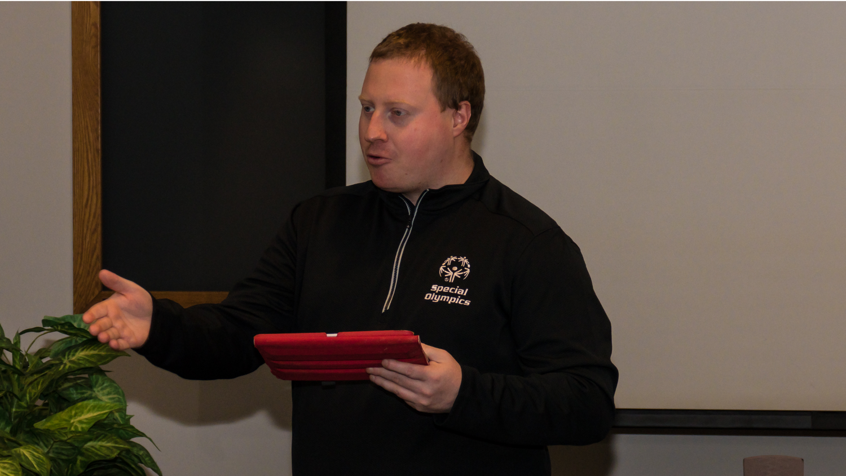
Prononcer un discours
Activité 1
LEADERSHIP DE L’ATHLÈTE
Notes:
Activité 1 (15 minutes) : Demandez à tous les participants de réfléchir au discours qu’ils ont créé. Ont-ils une bonne introduction, un corps et des remarques de conclusion ? Demandez à un ou deux participants de partager l’ébauche du discours qu’ils ont écrit avec le groupe. Posez les questions de ceux qui écoutent et laissez-les donner leur avis. Donnez vos propres appréciations et suggestions, en posant des questions telles que :
Avez-vous pu identifier les 3 parties du discours ?
Qu’est-ce qui l’a rendu efficace ?
Changeriez-vous ou ajouteriez-vous quelque chose au discours ?

Slide 36
Prononcer un discours
Ce qu’il faut retenir
Soyez confiant
Insistez sur certains mots
Surveillez votre langage corporel
Restez calme
LEADERSHIP DE L’ATHLÈTE

Slide 37
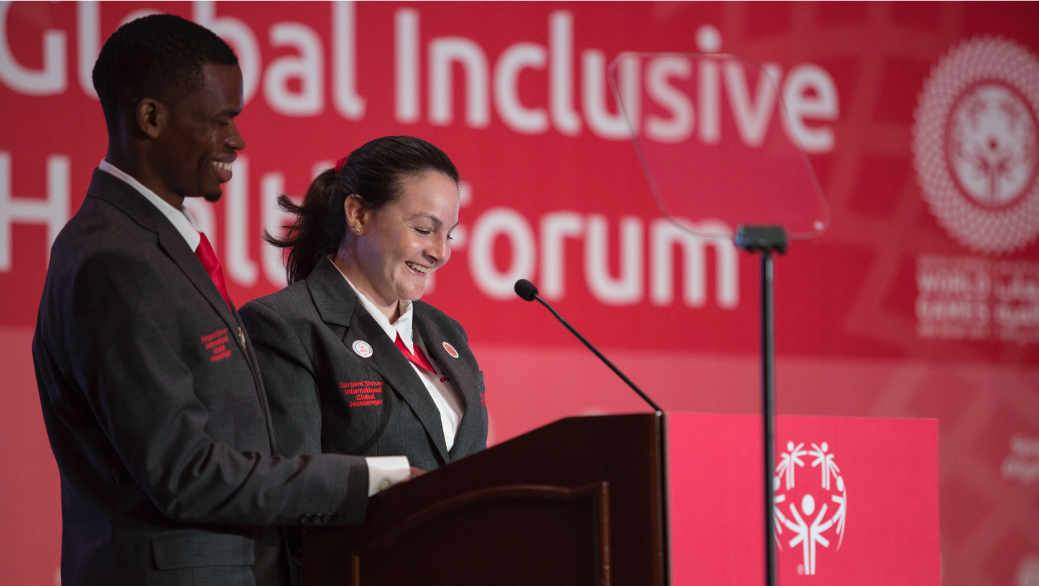
Prononcer un discours
1. Soyez confiant
LEADERSHIP DE L’ATHLÈTE

Slide 38
Prononcer un discours
Activité 2
Partie I
Racontez l’effet que cela ferait de piloter un avion.
Racontez l’effet que cela ferait de vivre dans l’espace.
Racontez l’effet que cela ferait d’être un lion.
LEADERSHIP DE L’ATHLÈTE
Notes:
Activité 2 (20 minutes)
Partie 1 :
Divisez les participants en petits groupes de 3. Chacun des 3 participants doit improviser un discours d’une minute. Ils doivent choisir l’un des trois sujets suivants :
Racontez l’effet que cela ferait de piloter un avion.
Racontez l’effet que cela ferait de vivre dans l’espace.
Racontez l’effet que cela ferait d’être un lion.

Slide 39
Prononcer un discours
Activité 2
Partie II
Parlez d’un rituel personnel ou d’une tradition familiale.
Parlez d’un de vos passe-temps, de quelque chose que vous aimez faire.
Parlez de vos vacances préférées.
LEADERSHIP DE L’ATHLÈTE
Notes:
Partie 2 :
Lorsque les participants sont à nouveau réunis, posez les questions suivantes :
Avez-vous remarqué des différences entre les discours ?
Qu’avez-vous ressenti en prononçant le premier discours ?
Comparez cela avec ce que vous avez ressenti en prononçant le second discours.
L’un était-il plus facile ou plus difficile que l’autre ? Pourquoi, à votre avis ?
Ce qu’il y a à déduire de cette activité c’est que les gens sont généralement plus confiants lorsqu’ils parlent avec leur cœur, qu’ils racontent une expérience personnelle ou ont une maîtrise suffisante de leur sujet.

Slide 40
Prononcer un discours
2. Insistez sur certains mots
Activité 3
Je suis né à/en (votre lieu de naissance)
Je suis né à/en (votre lieu de naissance)
Je suis né à/en (votre lieu de naissance)
Je suis né à/en (votre lieu de naissance)
Je suis né à/en (votre lieu de naissance)
LEADERSHIP DE L’ATHLÈTE
Notes:
Présentez brièvement le deuxième élément à retenir : Insistez sur certains mots.
Activité 3 (10 minutes) : Vous dira chaque phrase ci-dessous en insistant sur les mots mis en évidence.
Je suis né à/en (votre lieu de naissance)
Je suis né à/en (votre lieu de naissance)
Je suis né à/en (votre lieu de naissance)
Je suis né à/en (votre lieu de naissance)
Je suis né à/en (votre lieu de naissance)
Demandez aux participants de répondre à la question suivante :
Quelle intonation trouvez-vous la plus efficace ? Pourquoi ?
Comme prochaine étape de l’exercice, encouragez les participants à relire leur discours et à souligner les mots sur lesquels ils veulent insister. Vérifiez qu’ils comprennent que lorsque cela est fait occasionnellement (seulement quelques fois), il peut être très efficace d’insister sur certains mots, pour faire comprendre au public ce qui est le plus important dans votre discours. Le faire trop souvent semblera bizarre. Donnez-leur un exemple en lisant un court discours et insistez sur beaucoup de mots afin qu’ils puissent comprendre.

Slide 41
Prononcer un discours
3. Langage corporel
Expressions du visage
Contact visuel
Petits mouvements
Mouvements de tout le corps
LEADERSHIP DE L’ATHLÈTE
Notes:
Utiliser les mouvements de votre corps peut être très efficace pour souligner l’importance de vos paroles et les rendre plus claires. C’est également l’outil de plus efficace pour convaincre un public de votre sincérité et de votre enthousiasme.
Expressions du visage : Votre visage exprime vos émotions au public. Avec votre voix et vos gestes, il indique aux autres si vous êtes sérieux ou drôle, heureux ou triste.
Si vous racontez une belle histoire, mais que vous avez l’air inquiet ou triste, le public sera dérouté. Les expressions de votre visage doivent correspondre à vos paroles et à vos émotions.
Contact visuel : Votre regard doit être fixe et ne pas bouger rapidement d’un côté à l’autre ou de haut en bas. Un bon conseil : fixez du regard une personne dans le public jusqu’à ce que vous ayez fini de réfléchir. Ensuite, trouvez une personne à gauche, regardez-la et commencez votre déclaration. Puis, regardez une personne au centre et poursuivez votre déclaration. Enfin, regardez une personne à droite et enchaînez. Faites comme si vous ne parliez qu’à cette personne. Répétez ce procédé jusqu’à la fin de votre discours. Le contact visuel est beaucoup plus facile lorsque vous connaissez très bien votre discours. Vous n’avez pas besoin de le mémoriser en entier, mais il est utile d’en mémoriser certaines parties ou quelques phrases.
Petits mouvements : Certains mouvements corporels spécifiques expriment une pensée ou une émotion. Ils peuvent être faits avec la tête ou les épaules, mais la plupart sont faits avec les mains et les bras. Par exemple : lever les yeux au ciel, pointer du doigt, hausser les épaules, etc. Il est normal de faire de petits mouvements avec votre corps pendant votre discours, mais bouger trop peut être perturbant pour le public.
Mouvements de tout le corps : Votre posture et vos mouvements indiquent à tout le monde si vous êtes attentif, intéressé, engagé envers le public et confiant. Si vous pouvez vous tenir debout lors de votre discours, veillez à vous tenir aussi droit que possible. Soyez bien posé sur vos appuis, les pieds écartés. Si vous êtes assis pour le discours, parce que vous utilisez un fauteuil roulant, vous pouvez quand même veiller à vous tenir aussi droit que possible. Détendez vos épaules, gardez la poitrine bien droite et rentrez le ventre. Tout comme pour les petits mouvements, ayez conscience des mouvements de votre corps pendant votre discours. Il est facile de bouger beaucoup pendant un discours et de ne pas s’en rendre compte. Pour vous exercer, filmez-vous lors d’un discours et prêtez attention aux mouvements de votre corps.

Slide 42
Prononcer un discours
4. Restez calme
Lorsque les choses tournent mal, tout ce que vous pouvez contrôler est votre réaction.
Ne capitulez pas devant la situation. Continuez à parler et restez concentré.
Le spectacle doit continuer.
Gardez votre sens de l’humour.
Respirez profondément.
Vous pouvez y arriver !
LEADERSHIP DE L’ATHLÈTE
Notes:
Pendant votre mandat de porte-parole, si vous intervenez suffisamment souvent, certaines choses vont mal se passer. Vous oublierez votre discours à la maison. Vous oublierez où vous en êtes dans votre discours et ce que vous étiez en train de dire. Vous viendrez à un événement en étant trop habillé ou pas assez.
Lorsque les choses tournent mal, tout ce que vous pouvez contrôler est votre réaction. Peu importe si c’était de votre faute ou celle d’un autre si quelque chose s’est mal passé. Vous ne pouvez pas changer le passé, donc inutile d’être trop contrarié par ça. Vous avez le droit d’être en colère ou triste pendant quelques instants, mais vous devez vous reprendre rapidement, parce que les gens continuent à compter sur vous.
Ne capitulez pas devant la situation. Continuez à parler et restez concentré.
Le spectacle doit continuer.
Gardez votre sens de l’humour.
Respirez profondément.
Vous pouvez y arriver !

Slide 43
Conseil de pro
Que s’est-il passé ?
Vous vous êtes trompé de mot ou vous avez oublié une phrase pendant le discours !
Que faire ?
Vous pouvez toujours vous interrompre et recommencer avec le bon mot ou la phrase.
LEADERSHIP DE L’ATHLÈTE
Notes:
Pendant votre mandat de porte-parole, si vous intervenez suffisamment souvent, certaines choses vont mal se passer. Vous oublierez votre discours à la maison. Vous oublierez où vous en êtes dans votre discours et ce que vous étiez en train de dire. Vous viendrez à un événement en étant trop habillé ou pas assez.
Lorsque les choses tournent mal, tout ce que vous pouvez contrôler est votre réaction. Peu importe si c’était de votre faute ou celle d’un autre si quelque chose s’est mal passé. Vous ne pouvez pas changer le passé, donc inutile d’être trop contrarié par ça. Vous avez le droit d’être en colère ou triste pendant quelques instants, mais vous devez vous reprendre rapidement, parce que les gens continuent à compter sur vous.
Ne capitulez pas devant la situation. Continuez à parler et restez concentré.
Le spectacle doit continuer.
Gardez votre sens de l’humour.
Respirez profondément.
Vous pouvez y arriver !

Slide 44
Après avoir prononcé un discours
Écoutez les critiques constructives de vos collègues orateurs.
Écoutez ce que disent les membres du public.
Prenez des notes sur les changements nécessaires pour pouvoir vous améliorer pour les prochains discours.
LEADERSHIP DE L’ATHLÈTE
Notes:
Terminez la séance en donnant des conseils sur les 3 choses à faire après avoir prononcé un discours.
Écoutez les critiques constructives de vos collègues orateurs.
Écoutez ce que disent les membres du public.
Prenez des notes sur les changements nécessaires pour pouvoir vous améliorer pour les prochains discours.
En tant qu’animateur de cette leçon, terminez la séance en demandant aux participants s’ils ont des conseils supplémentaires à partager avec le groupe.

Slide 45
Des questions ?
LEADERSHIP DE L’ATHLÈTE

Slide 46
Leçon 4 : Formation aux médias
Au cours de cette leçon, nous allons :
En apprendre davantage sur le partage de votre histoire avec les médias.

Slide 47
Formation aux médias
Activité 1
Quels sont les médias ?
LEADERSHIP DE L’ATHLÈTE
Notes:
Les médias sont les moyens qu’utilisent les personnes pour donner et recevoir des informations. Celles-ci sont diffusées via une grande variété de médias ou de moyens.
Activité 1 (5 minutes) : Demandez à tous les participants de partager quelques exemples et idées pour identifier les médias. Ils peuvent être aussi généraux ou détaillés qu’ils le souhaitent, cela vous aidera à avoir une idée de leurs connaissances antérieures et de leur exposition personnelle aux médias.
Ils peuvent communiquer via la zone de discussion ou en activant leur micro.
Après avoir passé en revue leurs réponses ensemble, partagez les exemples ci-dessous.

Slide 48
Notes:
Activité 1 (5 minutes) : Demandez à tous les participants de partager quelques exemples et idées pour identifier les médias. Ils peuvent être aussi généraux ou détaillés qu’ils le souhaitent, cela vous aidera à avoir une idée de leurs connaissances antérieures et de leur exposition personnelle aux médias.
Ils peuvent communiquer via la zone de discussion ou en activant leur micro.
Après avoir passé en revue leurs réponses ensemble, partagez les exemples ci-dessous.

Slide 49
Formation aux médias
Activité 2
Quel média utilisez-vous le plus pour recevoir les informations ?
Vous ne pouvez sélectionner que deux options :
Télévision : chaînes nationales, locales et câblées (TF1, FR3, Canal Plus).
Radio
Journaux
Magazines
Internet : blogs, réseaux sociaux (Facebook, Instagram, Twitter), commentaires, podcasts
LEADERSHIP DE L’ATHLÈTE
Notes:
Activité 2 (5 minutes). Maintenant, nous allons faire un sondage pour savoir comment vous entrez en relation avec les médias. Quels sont les deux médias, parmi ceux que nous avons indiqués, que vous utilisez le plus pour recevoir et partager les informations ?
Vous ne pouvez sélectionner que deux options :
* Incluez des exemples locaux.
Télévision : chaînes nationales, locales et câblées (TF1, FR3, Canal Plus).
Radio
Journaux
Magazines
Internet : blogs, réseaux sociaux (Facebook, Instagram, Twitter), commentaires, podcasts.
Après avoir passé en revue les réponses, comparez la façon dont ce groupe reçoit les informations par rapport aux autres. Voici les sources d’informations qu’utilisent les personnes.

Slide 50
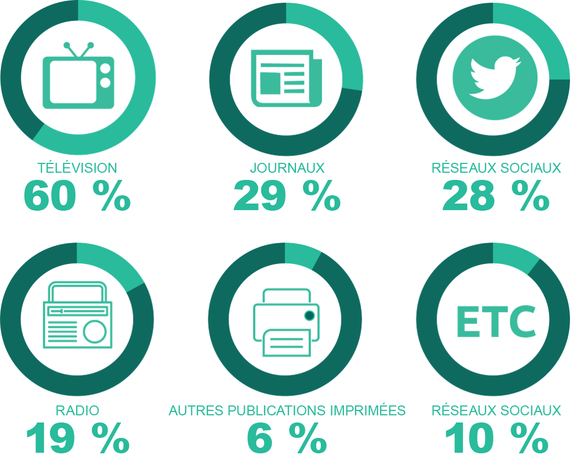
Voici les sources d’informations qu’utilisent des personnes
LEADERSHIP DE L’ATHLÈTE
Notes:
Notre façon d’utiliser les médias a changé au fil des ans. Les informations se propagent désormais plus rapidement que jamais grâce aux réseaux sociaux. À présent, voyons la raison pour laquelle Special Olympics doit être présent dans les médias.

Slide 51
Pourquoi Special Olympics a besoin des médias
Activité 3
vidéo
Notes:
Activité 3 (25 minutes) : Special Olympics entretient une relation étroite et suivie avec les médias depuis la fondation officielle de Special Olympics en 1968. Ils couvrent nos événements, interviewent nos athlètes et nos responsables de programme, et aident à faire connaître la mission et le travail de Special Olympics dans le monde entier.
Regardons une vidéo de la façon dont les médias ont couvert l’aventure de l’équipe des États-Unis pendant les Jeux mondiaux à Abu Dhabi. * Incluez une vidéo d’interview locale
https://www.youtube.com/watch?v=9wn6pl-vW0s
Après avoir regardé la vidéo, allez dans les salles d’atelier et discutez des questions suivantes :
De quelles manières les médias aident-ils Special Olympics ?
Pourquoi les médias sont-ils importants pour Special Olympics ?
Ensuite tout le monde se revient en tant que membre de son groupe pour partager avec les autres ce dont ils ont discuté.
Terminez l’activité en partageant cette liste des façons dont les médias aident Special Olympics et vérifiez s’ils ont identifié tous les points et en ont ajouté d’autres.
Ils renforcent la crédibilité. Il peut-être nécessaire de définir/expliquer ce que nous entendons par « crédibilité ».
Ils ont une forte influence sur les attitudes et les comportements de la société
Ils sensibilisent à notre organisation et informent sur notre mission.
Ils aident à lever des fonds.
Ils permettent de recruter de nouveaux bénévoles, entraîneurs et soutiens.

Slide 52
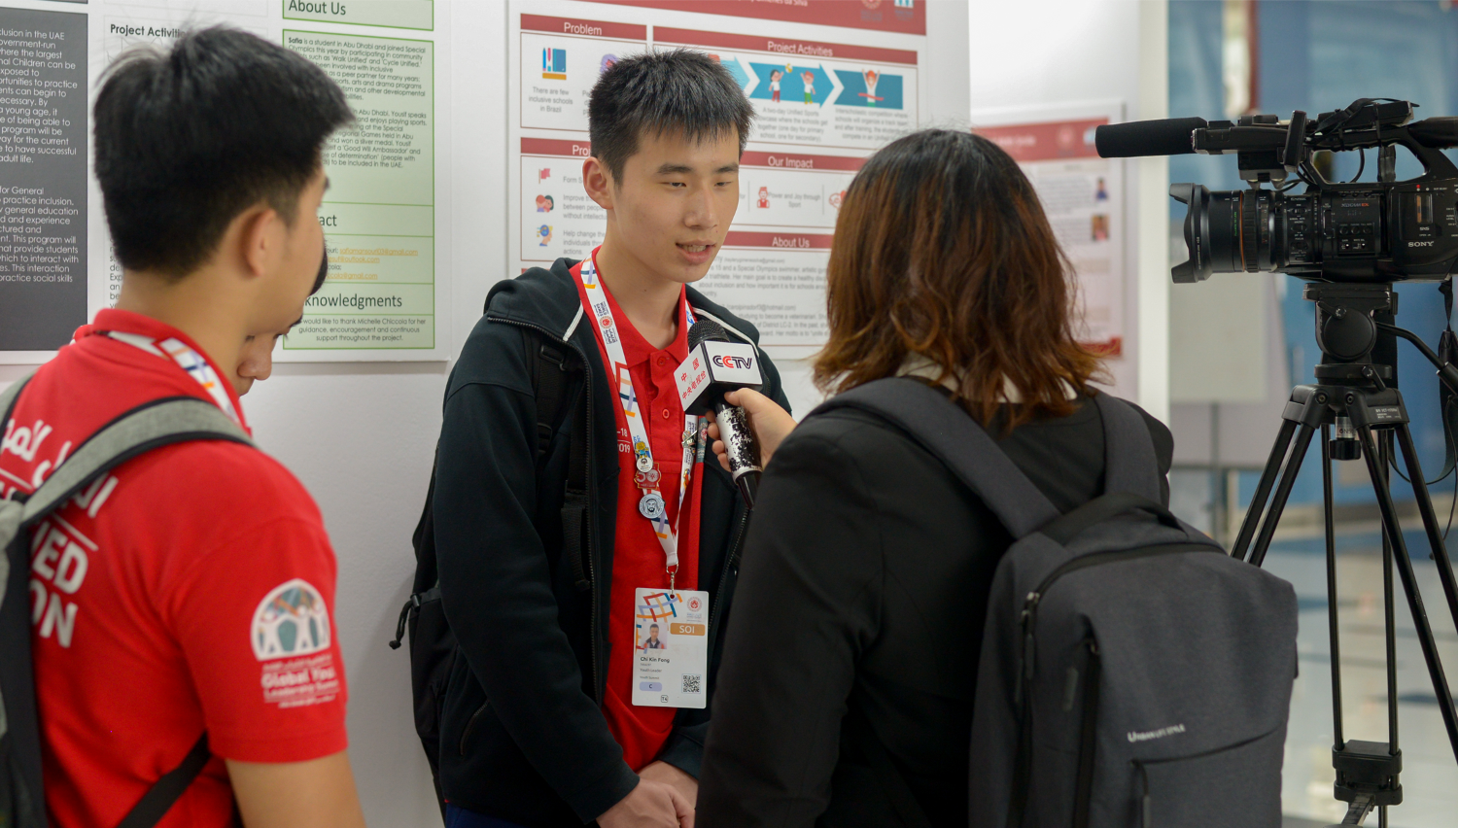
Les athlètes doivent être aux avant-postes de nos efforts d’implication médiatique
LEADERSHIP DE L’ATHLÈTE
Notes:
Expliquez comment les athlètes doivent être aux avant-postes de nos efforts d’implication médiatique parce qu’ils connaissent leur histoire mieux que nous. Le personnel, les entraîneurs ou les membres de leur famille ne devraient pas raconter leur histoire à leur place. Dans la plupart des cas où nous avons besoin que quelqu’un soit interviewé, les messagers internationaux sont les premiers vers lesquels nous nous tournons. Les athlètes peuvent être mis en lumière dans les médias soit à titre individuel, soit avec d’autres athlètes, le personnel de Special Olympics, des membres de la famille ou des entraîneurs. Les interviews que donnent les athlètes sont l’un des exemples courants d’intervention dans les médias.
À ce stade, il est important de relier ceci à la leçon Partager votre histoire.
Si vous voulez être dans les médias, vous devez connaître votre histoire. Construire votre histoire est quelque chose que vous devez faire avant de faire l’actualité.
Parlons donc des interviews.

Slide 53
Athlètes de Special Olympics et médias
Interviews
Elles peuvent se faire de différentes façons :
Émission en direct ou enregistrée (TV ou radio)
Interview par téléphone
En studio ou émission-débat
Sur place (intervieweur et athlète au même endroit)
Interview « à distance » (intervieweur et athlète dans des endroits différents)
Chat vidéo par Internet (Twitter, Facebook, Skype)
LEADERSHIP DE L’ATHLÈTE

Slide 54
Athlètes de Special Olympics et médias
Conseils pour les interviews
Soyez vous-même.
Si l’intervieweur est d’accord, demandez une liste des questions avant l’interview. Cela vous donnera le temps de vous préparer et de réfléchir à vos réponses.
Si vous ne comprenez pas une question, demandez à l’intervieweur de la répéter. Cela vous donnera plus de temps pour préparer votre réponse.
Préparez-vous : assurez-vous de connaître les éléments.
LEADERSHIP DE L’ATHLÈTE
Notes:
Si vous savez que vous allez être interviewé, passez en revue ces conseils et demandez à quelqu’un de vous aider à vous exercer. Comme dans un discours, dans une interview, il est important que vous soyez confiant quand vous témoignez.

Slide 55
Athlètes de Special Olympics et médias
Conseils pour les interviews
Si vous ne connaissez pas la réponse à une question, dites-le simplement. N’inventez pas quelque chose. Ce n’est pas grave si vous ne savez pas quelque chose. Après l’interview, essayez de trouver la réponse auprès d’un membre du personnel ou de votre famille et donnez l’information à l’intervieweur.
Essayez de porter un logo Special Olympics (chemise, badge ou médaille).
Soyez positif et dynamique.
Vous pouvez faire des gestes et bouger si cela vous met à l’aise. Ne verrouillez pas vos genoux ; pliez légèrement les jambes lors d’une interview. Ne vous crispez pas. Essayez de vous détendre et d’en tirer du plaisir !
Rappelez-vous que vous jouez un rôle important dans Special Olympics.
Souriez !
LEADERSHIP DE L’ATHLÈTE
Notes:
Si vous savez que vous allez être interviewé, passez en revue ces conseils et demandez à quelqu’un de vous aider à vous exercer. Comme dans un discours, dans une interview, il est important que vous soyez confiant quand vous témoignez.

Slide 56
Athlètes de Special Olympics et médias
Vous voulez être dans l’actualité ?
Partagez des photos avec vos médias locaux et rédigez une idée de sujet qu’ils pourraient diffuser.
Publiez des photos et votre travail sur les réseaux sociaux et taguez les médias d’information.
Informez votre programme Special Olympics lorsque vous avez une actualité pour qu’ils vous aident à passer dans les médias.
LEADERSHIP DE L’ATHLÈTE
Notes:
Alors que nous terminons cette leçon, peut-être que certains athlètes seront ravis d’être dans l’actualité et de partager leur histoire. Il est important de souligner que ces occasions sont habituellement créées et organisées par leur programme Special Olympics.

Slide 57
Des questions ?
LEADERSHIP DE L’ATHLÈTE

Slide 58
Merci !
LEADERSHIP DE L’ATHLÈTE

